Slide 1
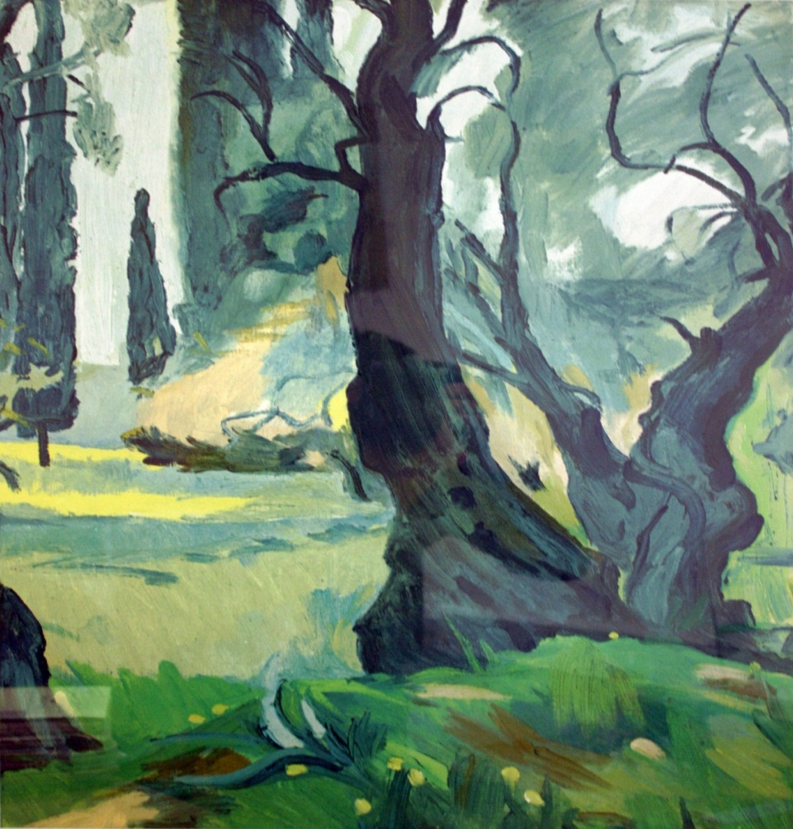
Ενότητα 5: Μελετώντας τις Τροφικές Σχέσεις
μεταξύ των Ζωντανών Οργανισμών
Τ. Κάνθος, «Ελιές στο Πολιτικό», Λάδι σε καμβά, 1983.

Slide 2
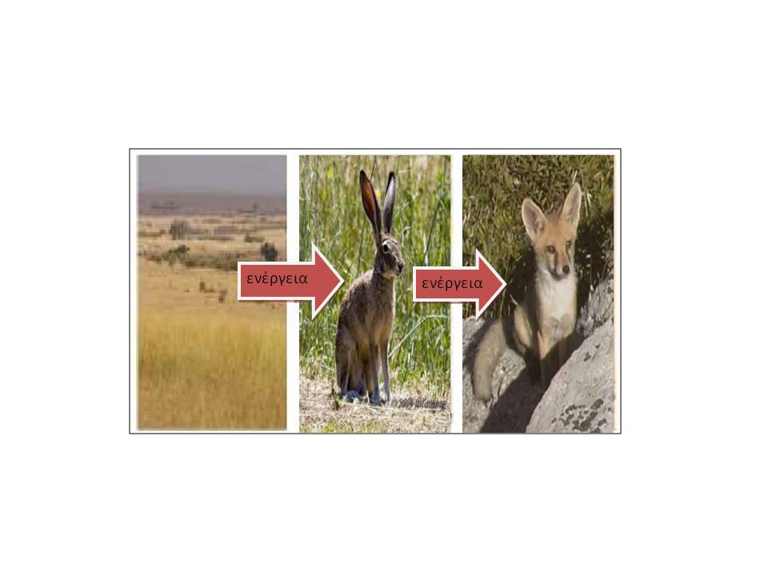
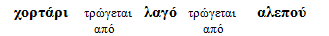
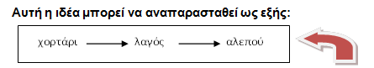
Ενότητα 5: Τροφικές σχέσεις
ΔΡΑΣΤΗΡΙΟΤΗΤΑ 5.3: Τροφικές Αλυσίδες

Slide 3
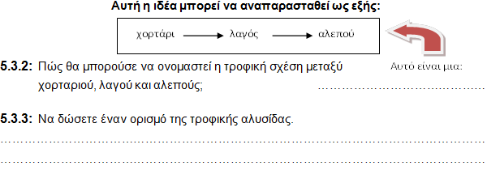
Ενότητα 5: Τροφικές σχέσεις
ΔΡΑΣΤΗΡΙΟΤΗΤΑ 5.3: Τροφικές Αλυσίδες
Τροφική Αλυσίδα
Η τροφική Αλυσίδα μας δείχνει τον τρόπο που συνδέεται ένας οργανισμός με ένα άλλο σε σχέση με την τροφή του

Slide 4
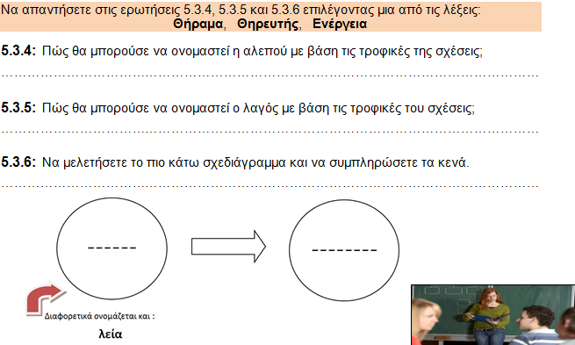
Ενότητα 5: Τροφικές σχέσεις
ΔΡΑΣΤΗΡΙΟΤΗΤΑ 5.3: Τροφικές Αλυσίδες
Θηρευτής
Θήραμα
Ενέργεια
Θήραμα
Θηρευτής

Slide 5
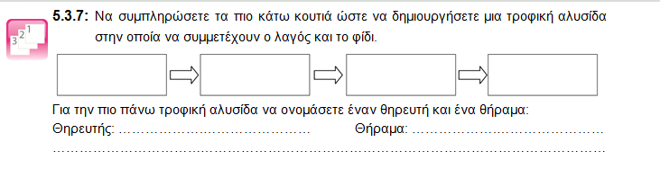
Ενότητα 5: Τροφικές σχέσεις
ΔΡΑΣΤΗΡΙΟΤΗΤΑ 5.3: Τροφικές Αλυσίδες
Χορτάρι
Λαγός
Φίδι
Σπιζαετός
Φίδι
Λαγός

Slide 6
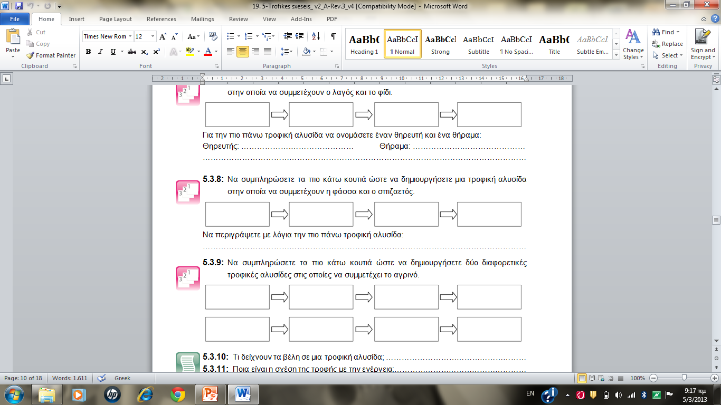
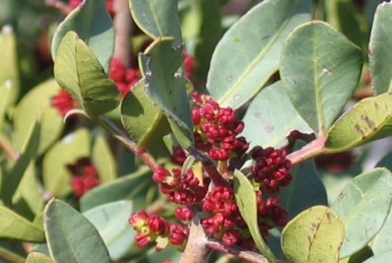
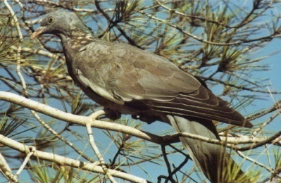
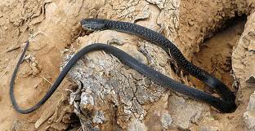
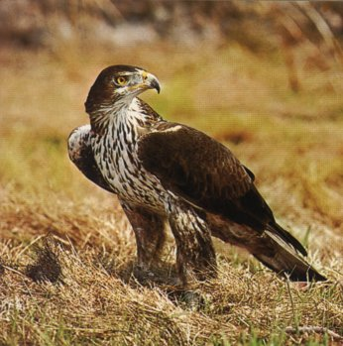
Ενότητα 5: Τροφικές σχέσεις
ΔΡΑΣΤΗΡΙΟΤΗΤΑ 5.3: Τροφικές Αλυσίδες
?
ΣΧΙΝΙΑ
ΦΑΣΣΑ
ΦΙΔΙ
ΣΠΙΖΑΕΤΟΣ
Η σχινιά τρώγεται από τη φάσσα, η φάσσα τρώγεται από ένα φίδι, το φίδι τρώγεται από ένα σπιζαετό.

Slide 7
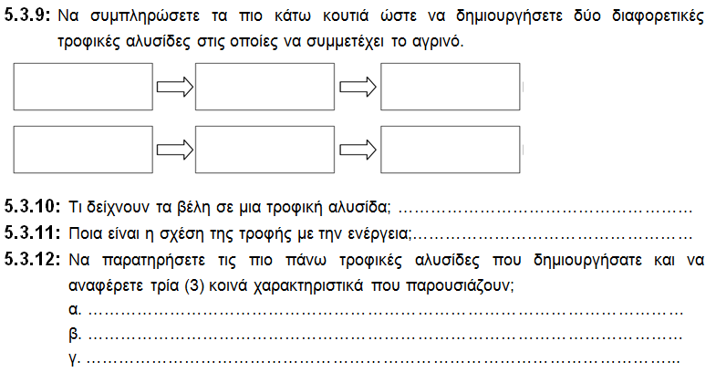
Ενότητα 5: Τροφικές σχέσεις
ΔΡΑΣΤΗΡΙΟΤΗΤΑ 5.3: Τροφικές Αλυσίδες
Τρεμιθιά
Αγρινό
Αλεπού
Λατζιά
Αγρινό
Σπιζαετός
Την κατεύθυνση με την οποία μεταφέρεται η ενέργεια.
Η ενέργεια μεταφέρεται
από το θήραμα στον θηρευτή
Όλες οι τροφικές αλυσίδες ξεκινούν με φυτά.
Μπορεί να έχουν ένα ή περισσότερα είδη ζώων
γ. Στο τέλος της τροφικής αλυσίδας υπάρχουν οργανισμοί που δεν τρώγονται από κανένα.

Slide 8
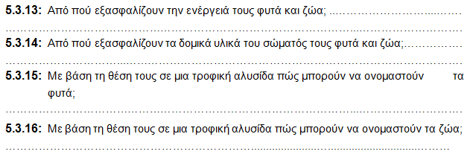
Ενότητα 5: Τροφικές σχέσεις
ΔΡΑΣΤΗΡΙΟΤΗΤΑ 5.3: Τροφικές Αλυσίδες
Τα φυτά από την φωτοσύνθεση και τα ζώα είτε από φυτά ή άλλα ζώα
Από τις θρεπτικές ουσίες των τροφών
Παραγωγοί
Καταναλωτές

Slide 9
Ενότητα 5: Τροφικές σχέσεις
ΔΡΑΣΤΗΡΙΟΤΗΤΑ 5.4: Τροφικό Πλέγμα του Δάσους Πάφου
Πόσο εύκολο είναι να εντοπίσουμε και να ερμηνεύσουμε τις τροφικές σχέσεις;

Slide 10
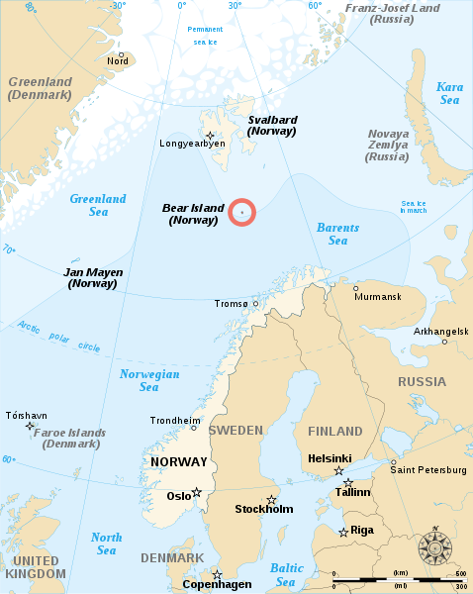
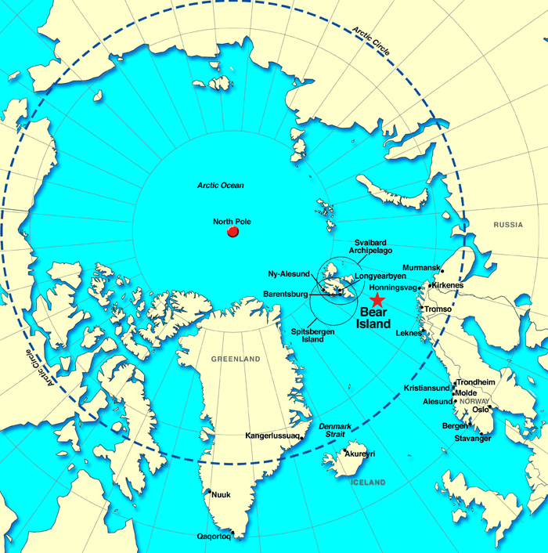
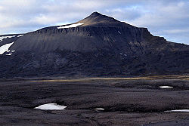


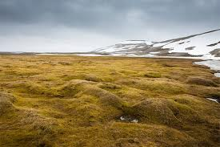
Ενότητα 5: Τροφικές σχέσεις
ΔΡΑΣΤΗΡΙΟΤΗΤΑ 5.4: Τροφικό Πλέγμα του Δάσους Πάφου
Ένα τροφικό πλέγμα συνοψίζει τις τροφικές σχέσεις σε ένα οικοσύστημα. Οι πρώτες εργασίες σχετικά με τα τροφικά πλέγματα, επικεντρώθηκαν σε οικοσυστήματα με λίγους οργανισμούς. Το 1927, ο Charles Elton, επεσήμανε ότι ο αριθμός των τροφικών πλεγμάτων, που είχαν περιγραφεί καλά, μπορούσε να μετρηθεί στα δάκτυλα του ενός χεριού. Ένα από τα πρώτα τροφικά πλέγματα που περιγράφηκαν είναι αυτό για τις τροφικές σχέσεις στο Bear Island στην υψηλή Αρκτική. Ο Elton με τον συνεργάτη του Summerhayes επέλεξαν την Αρκτική για να ξεκινήσουν την περιγραφή του πρώτου τροφικού πλέγματος.
  Γιατί νομίζετε;
Τροφικό πλέγμα ψαριών γλυκού νερού, Cano Volcan, Βενεζουέλα (Winemiller, 1990)

Slide 11
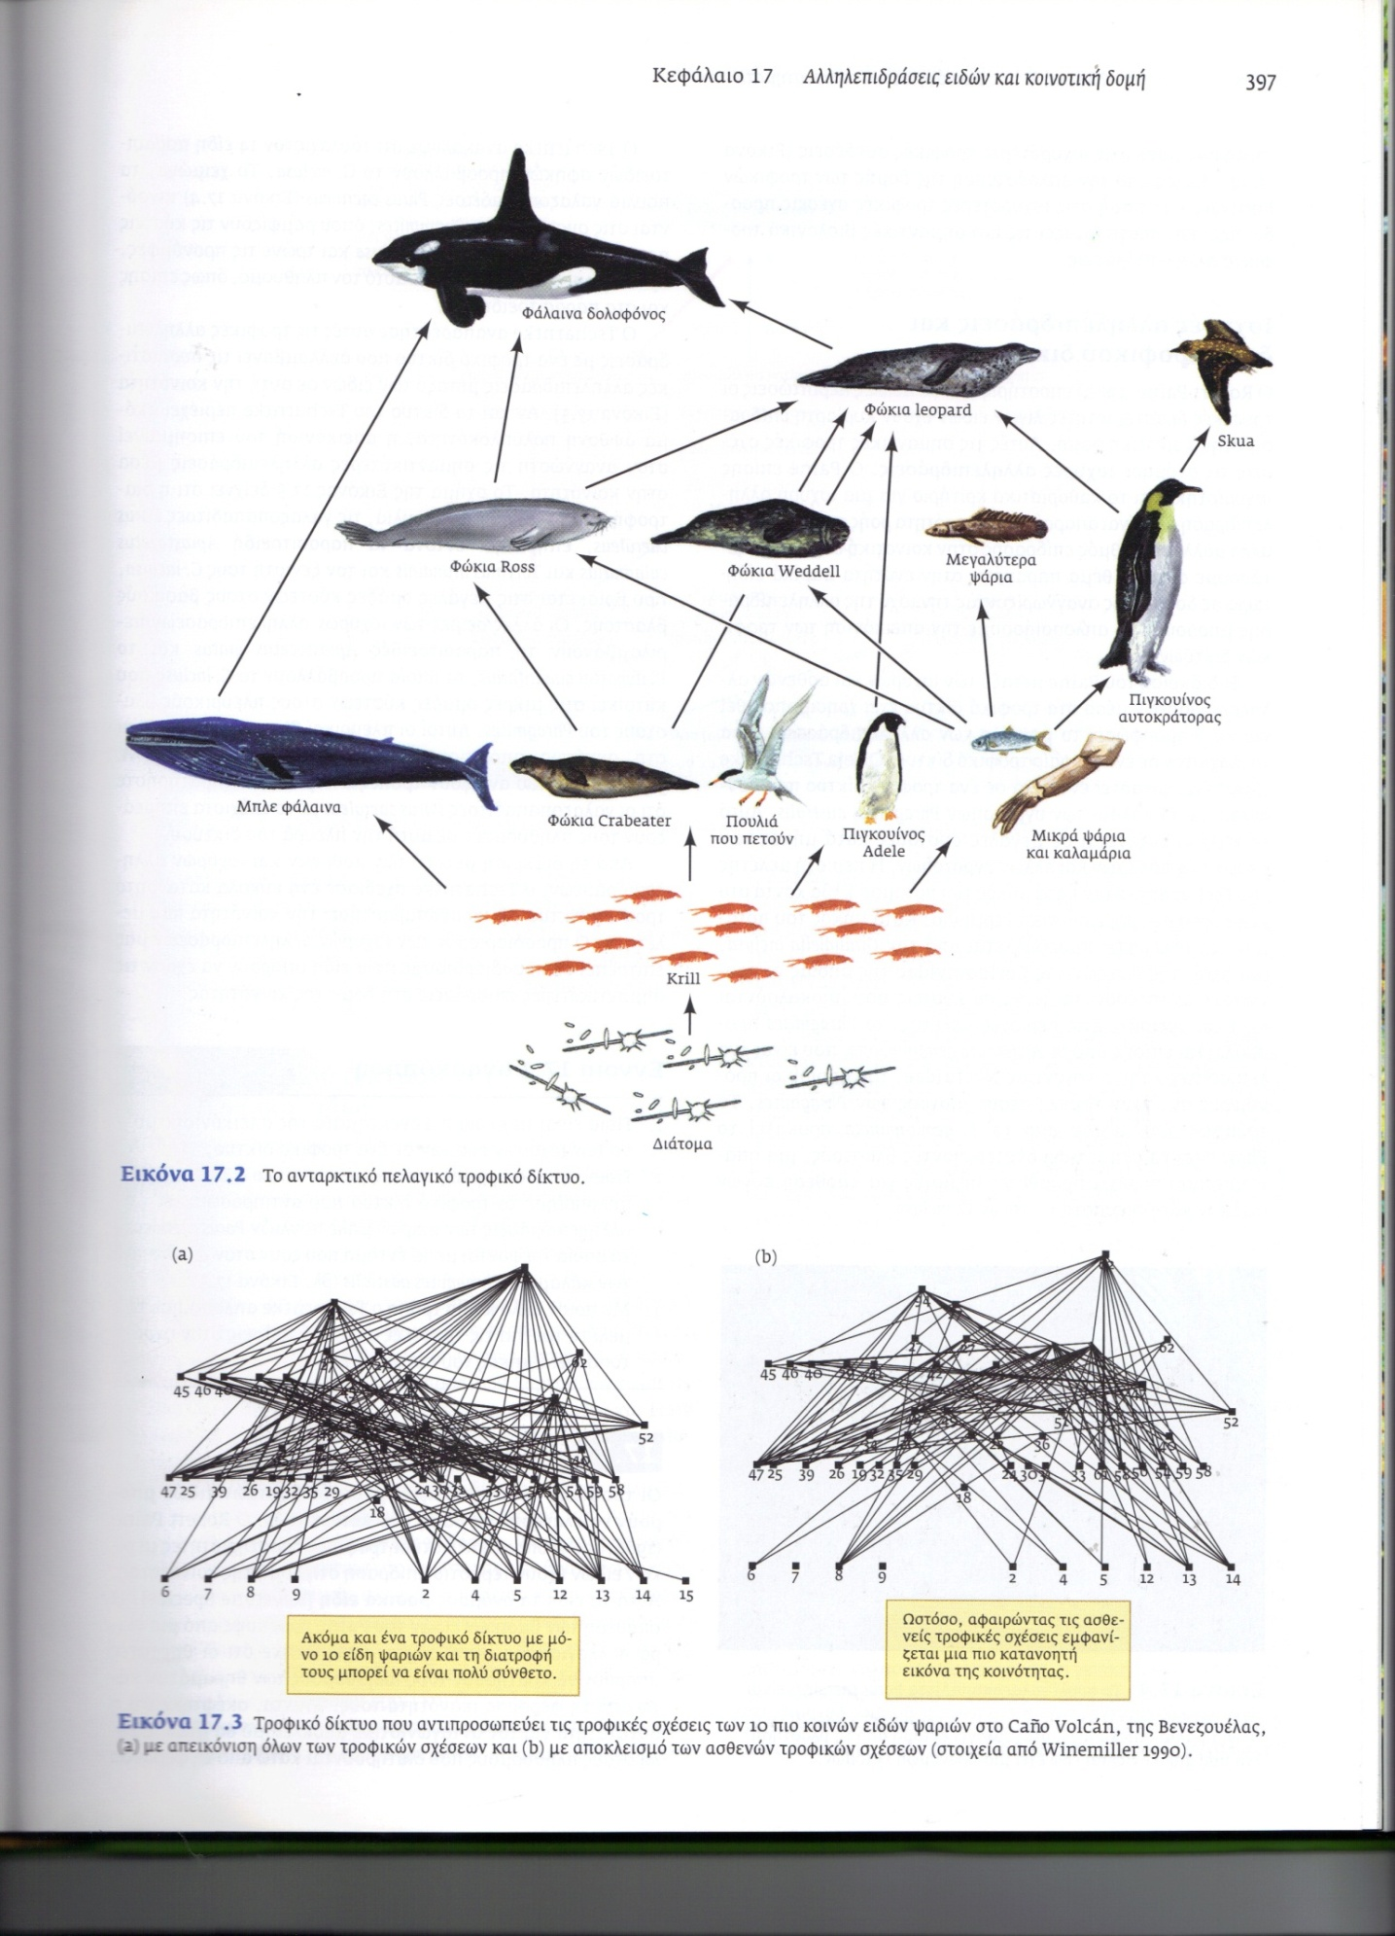
Ενότητα 5: Τροφικές σχέσεις
ΔΡΑΣΤΗΡΙΟΤΗΤΑ 5.4: Τροφικό Πλέγμα του Δάσους Πάφου
Η εργασία τους αποκάλυψε ότι ακόμα και σε «φτωχές πανίδες» οι τροφικές σχέσεις είναι σύνθετες και δύσκολο να μελετηθούν.
Σήμερα η μελέτη των τροφικών πλεγμάτων συνεχίζεται. Η μελέτη των τροφικών σχέσεων μεταξύ ψαριών του γλυκού νερού, μας δίνει μια ιδέα για την πολυπλοκότητα των τροφικών πλεγμάτων.
  Πόσο απλά είναι στην πραγματικότητα τα τροφικά πλέγματα;
  Πόσο εύκολο είναι να βρούμε τις τροφικές σχέσεις;
Τροφικό πλέγμα ψαριών γλυκού νερού, Cano Volcan, Βενεζουέλα (Winemiller, 1990)

Slide 12
Ενότητα 5: Τροφικές σχέσεις
ΔΡΑΣΤΗΡΙΟΤΗΤΑ 5.4: Τροφικό Πλέγμα του Δάσους Πάφου
1. Προσπαθήστε με την ομάδα σας να τοποθετήσετε τους οργανισμούς που ακολουθούν στο σωστό κουτί για να συμπληρώσετε το σχεδιάγραμμα.
Λαγός
Αγρινό
Χορτάρι
Φάσσα
Σχινιά
Λατζιά
Σπιζαετός
Τρεμιθιά
Φίδι
Αλεπού
Το πιο πάνω σχήμα είναι ένα …………….. πλέγμα του Δάσους Πάφου.

Slide 13
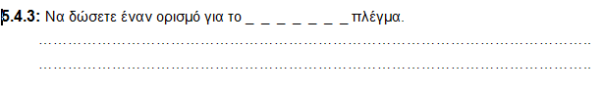
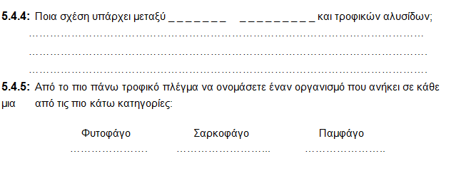
Ενότητα 5: Τροφικές σχέσεις
ΔΡΑΣΤΗΡΙΟΤΗΤΑ 5.4: Τροφικό Πλέγμα του Δάσους Πάφου
Τ ρ ο φ ι κ ό
Το τροφικό πλέγμα μας δείχνει τις τροφικές σχέσεις σε ένα οικοσύστημα
τροφικών πλεγμάτων
Πολλές τροφικές αλυσίδες φτιάχνουν ένα τροφικό πλέγμα
Αγρινό
Φίδι
Αλεπού

Slide 14
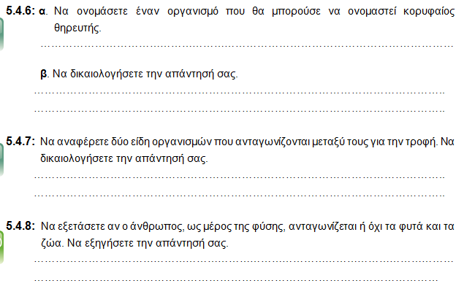
Ενότητα 5: Τροφικές σχέσεις
ΔΡΑΣΤΗΡΙΟΤΗΤΑ 5.4: Τροφικό Πλέγμα του Δάσους Πάφου
Ο σπιζαετός
Ο οργανισμός είναι κορυφαίος θηρευτής γιατί βρίσκεται στο τέλος μιας τροφικής αλυσίδας και δεν τρώγεται από κανένα.
Το αγρινό και ο λαγός. Τρέφονται και οι δύο με καρπούς σχινιάς.
Ο άνθρωπος δεν αποτελεί πλέον οργανισμό των φυσικών οικοσυστημάτων για αυτό δεν ανταγωνίζεται με άλλα ζώα ή φυτά

Slide 15
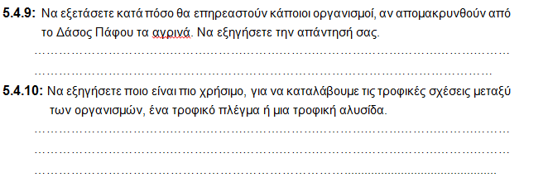
Ενότητα 5: Τροφικές σχέσεις
ΔΡΑΣΤΗΡΙΟΤΗΤΑ 5.4: Τροφικό Πλέγμα του Δάσους Πάφου
Η αλεπού και ο σπιζαετός θα έχουν λιγότερη τροφή, ενώ τα φυτά που τρώει το αγρινό θα αυξηθούν πολύ.
Το τροφικό πλέγμα, διότι μας δίνει πιο αληθινή και ολοκληρωμένη εικόνα των σχέσεων στο οικοσύστημα.

Slide 16
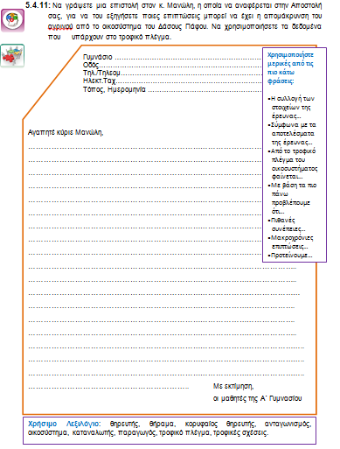
Ενότητα 5: Τροφικές σχέσεις
ΔΡΑΣΤΗΡΙΟΤΗΤΑ 5.4: Τροφικό Πλέγμα του Δάσους Πάφου

Slide 17
Ενότητα 5: Τροφικές σχέσεις
ΔΡΑΣΤΗΡΙΟΤΗΤΑ 5.2: Τροφικές Σχέσεις Οργανισμών του Δάσους Πάφου
Ασκήσεις για το σπίτι: σελ. 191

